Slide 1

Comparison of GDBMSs for data analysis on GitHub commit data
Big Data: Secondo Progetto
Francesco Stefanelli, Davide Galletti
08/06/2023

Slide 2
Obiettivo
Comparison & Data Analysis
Mettere a confronto diversi GDBMS, come:
Neo4j
Neptune
Dgraph
per valutarne, nell’ambito dell’analisi dati con tecniche di ML come Clustering o Link Prediction:
Usabilità
Prestazioni
Scalabilità
su un dataset di grandi dimensioni messo a disposizione da BigQuery (data warehouse di Google).

Slide 3
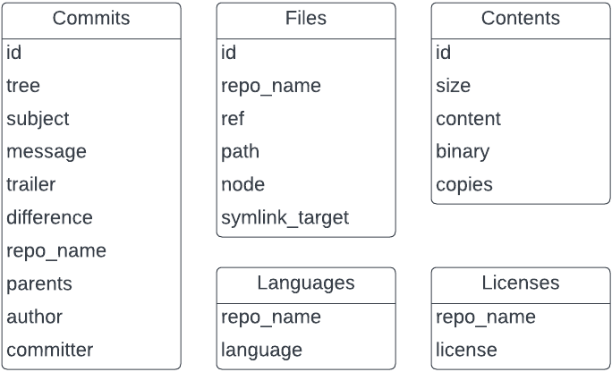
Dataset
Struttura
Il dataset riporta uno snapshot dei commit presenti su GitHub e si compone di 5 tabelle che sono:
Commits
Contents
Files
Languages
Licenses
Una tabella può contenere strutture annidate come nel caso di Author nella tabella Commits.

Slide 4
Dataset
Numeri
Il dataset completo riporta 3TB di dati di cui:
Commits: 235 Milioni
Contents: 262 Milioni
Files: 2.3 Bilioni
Languages: 3.35 Milioni
Licenses: 3.35 Milioni
Per questioni di spazio si è pensato di estrarre un batch di 10 Milioni di commit e tutte le info associate

Slide 5
Grazie

